Slide 1




What is the Medieval Ages（中世纪）？
文艺复兴时期史学家
比昂多（Flavio Biondo）
最早发明历史时段三分法:
古代—中世纪—现代。
他称中世纪为古典文化与文艺复兴两大文化高峰之间的低谷期。
古代 Ancient Ages
近现代 Modern Ages
中世纪
Medieval Ages
中世纪指5-15世纪，罗马帝国灭亡至文艺复兴前的西欧历史时期。

Slide 2
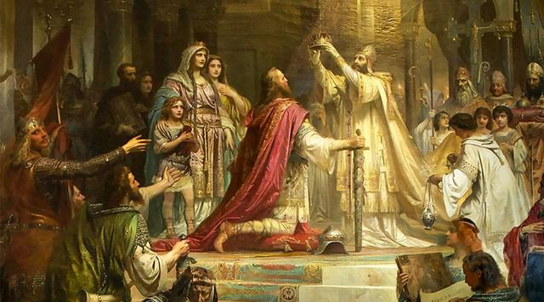

Notes:
板式2

Slide 3
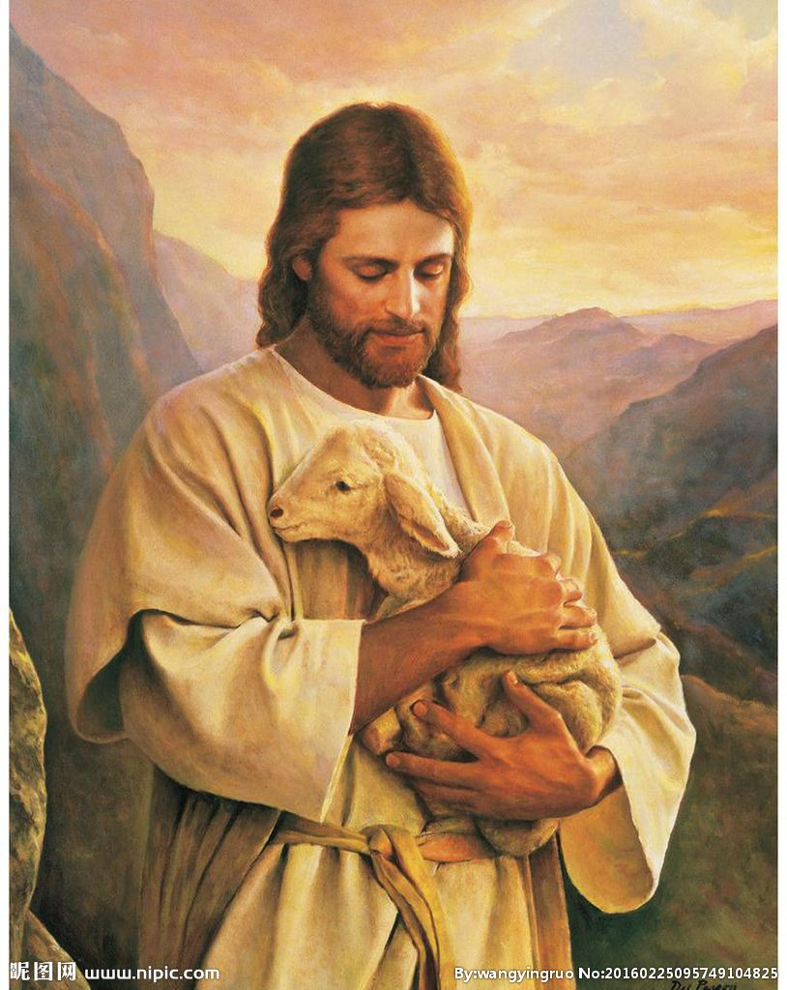
一、基督教的兴起
1世纪
耶稣创立基督教
1世纪，耶稣（Jesus）在巴勒斯坦地区布道，信众称耶稣为“救世主”（Christ），在此基础上，基督教（ Christianity ）创立。
欧洲中世纪信仰基督教，以耶稣诞生时间为界。在耶稣诞生之后的日期，称为主的年份Anno Domini（A.D.）；在耶稣诞生之前，称为主前Before Christ（B.C.）。

Slide 4
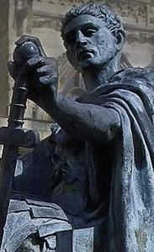
一、基督教的兴起
1世纪
耶稣创立基督教
313年，君士坦丁一世颁布《米兰敕令》，承认了基督教的合法地位。
4世纪末，狄奥多西一世将基督教确定为国教，促进了基督教的传播。
基督教成为
罗马国教
392年
392年，基督教成为罗马帝国国教。
罗马教区声誉崇高,主教获“教皇”称号。
395年，罗马帝国分裂，教皇趁机发展势力。
1054年，基督教分裂为天主教和东正教。
君士坦丁一世
（272-337）

Slide 5
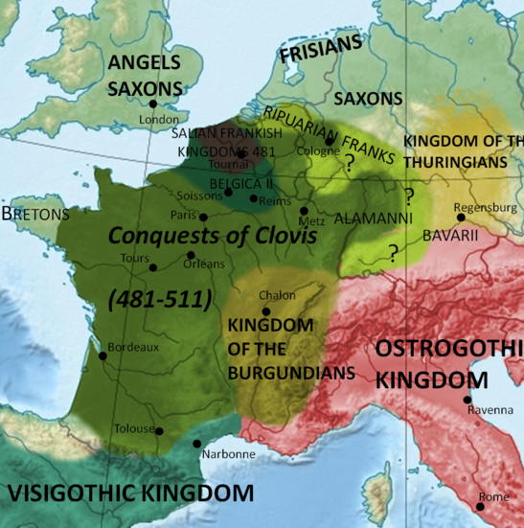

二、法兰克王国
1世纪
耶稣创立基督教
476年，西罗马帝国灭亡。
西罗马帝国灭亡前后，日耳曼（German）人在西欧建立了许多大小不同的王国，被称为“蛮族王国” 。
481年，克洛维（Clovis I）建立法兰克王国（Frankish Kingdom），逐渐成为西欧最强大的王国。
392年
基督教成为
罗马国教
西罗马帝国灭亡
476年
克洛维建立法兰克王国
481年
思考：法兰克作为蛮族王国怎样保障其在西欧的政权稳定？

Slide 6
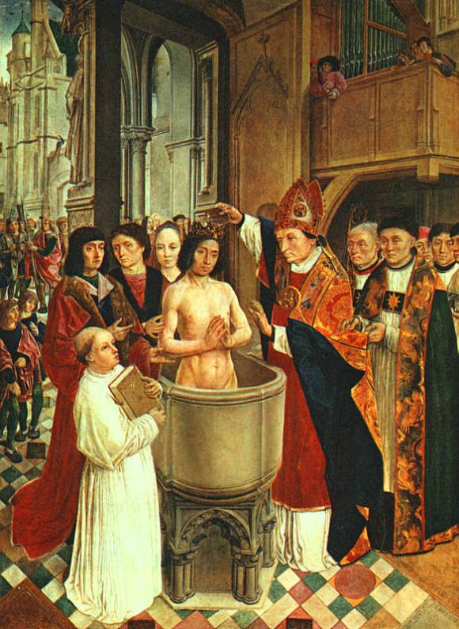
二、法兰克王国
1世纪
耶稣创立基督教
496年，克洛维皈依基督教，承认罗马教会在欧洲的重要地位。受其影响，整个法兰克王国都信仰了基督教。
基督教成为
罗马国教
392年
西罗马帝国灭亡
476年
克洛维建立法兰克王国
481年
传说克洛维征讨阿勒曼尼人时屡战屡败，遂向上帝祈祷，最终获胜。克洛维遂于战后率领3000名法兰克战士皈依基督教。克洛维皈依可以视为法兰克王国及中世纪欧洲形成教俗二元体制的起点。
克洛维皈依基督教
496年

Slide 7
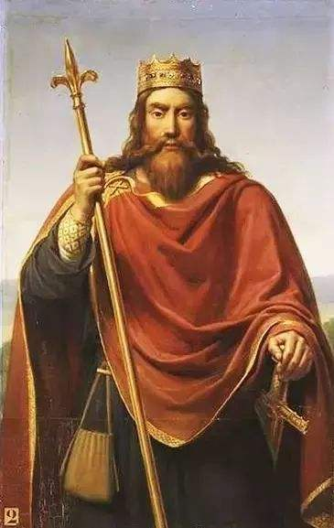
二、法兰克王国
克洛维保留了原来罗马大地主的土地，把原属罗马国有的土地和无主土地赐给教会和部下，从而取得了罗马教会、信基督教的高卢罗马人和部下的广泛支持。
法兰克人新地主和罗马地主共同组成了法兰克王国的封建主阶级，并且在政治上紧密联合，稳固了法兰克王国的基本盘。新型的法兰克王国逐步发展成为第一个成功的日耳曼—罗马国家。

Slide 8
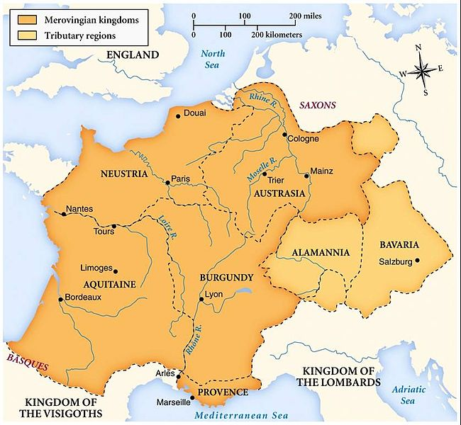
二、法兰克王国
克洛维统治时期，法兰克王国不断扩张。到他去世时，法兰克王国的版图已经延伸至高卢南部地区以及菜茵河以东至多瑙河之间的大部分地区，实力强大。
克洛维继续他的扩张战争，法兰克的版图不断扩大。东罗马帝国皇帝授予他“荣誉执政官”称号。
思考：领土扩张的过程当中应怎样分配以保障国家稳定？

Slide 9
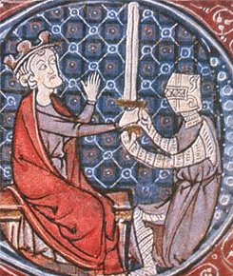

三、封君与封臣
1世纪
耶稣创立基督教
8世纪前期，法兰克王国对土地分封形式进行改革，建立封君封臣制度。11世纪，这种以土地的封赐为纽带而形成的封建制度（Feudalism）在西欧已经普遍存在。
基督教成为
罗马国教
392年
西罗马帝国灭亡
476年
克洛维建立法兰克王国
481年
496年
克洛维皈依基督教
封君封臣制最早来源于日耳曼传统的亲兵制、扈从制传统以及罗马土地法的“护院”制度传统，都具有人身依附关系。
8世纪前期
封君封臣制建立
缔结封君封臣关系的仪式
封建制度在欧洲普及
11世纪

Slide 10
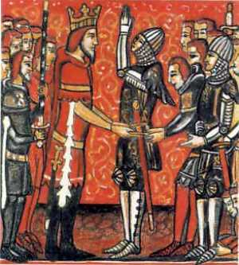
三、封君与封臣
“致高贵的主人某：我，某某，因衣食无着，虔敬地请求您，希望您能同意我把自己交给您，委身于您的保护之下，为此，我将按下列条件行事：我只要活着就将一直为您提供服务和效忠；按照我为您服务的程度和好坏，您要为我提供衣食的支持。我无权解除来自您的控制和保护。……”
——8世纪时关于“委身”的记载

Slide 11
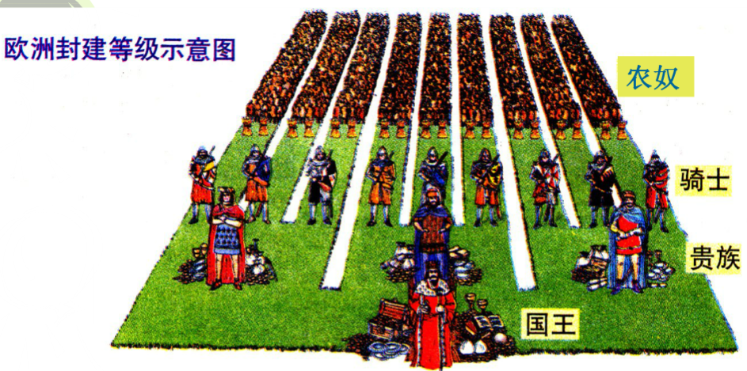
三、封君与封臣
封君（Lord）：赏赐封地（Fief），保障封臣荣誉、人身和财产安全，提供保护。
封臣（Vassal）：效忠于封君，无偿服兵役、提供金钱。
思考：西欧中世纪封君封臣制与中国西周分封制有何异同？

Slide 12
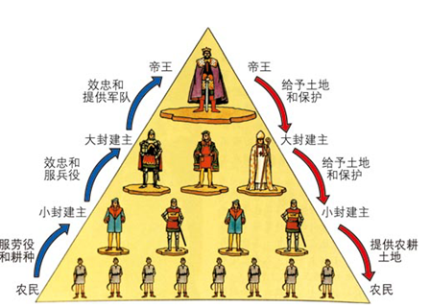

三、封君与封臣
封臣即附庸只承认自己直接受封的领主为封主，而对自己封主的封主却没有臣属关系。
通过封君封臣制和农奴制，使等级依附关系在西欧中世纪社会自上而下无处不在，社会成为赤裸裸的不平等社会，一个人从属于另一个人是那个时代的重要特征。
中世纪西欧封君封臣制

Slide 13
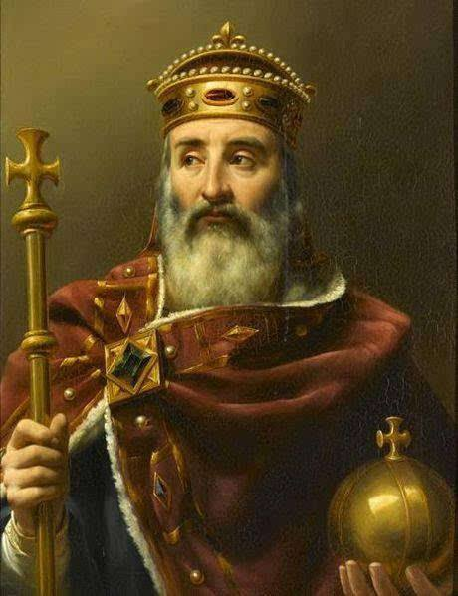

四、查理曼帝国
8世纪，查理（Charlemagne）成为法兰克王国国王。
中世纪欧洲最伟大的君主之一，法兰克王国加洛林王朝国王，神圣罗马帝国奠基人，建立了囊括西欧大部分地区的查理曼帝国。他在行政、司法、军事制度及经济生产等方面都有杰出建树，并大力发展文化教育事业。被后世尊称为“欧洲之父”。

Slide 14
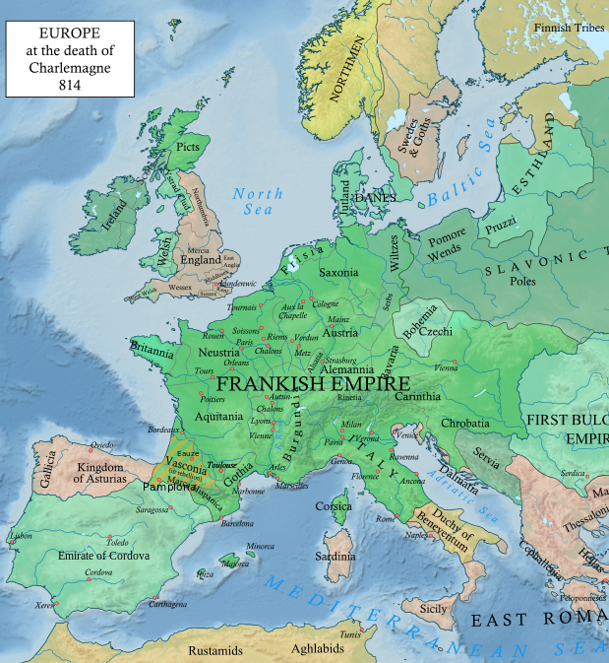
四、查理曼帝国
1世纪
耶稣创立基督教
800年前后，法兰克王国的版图扩展到今天的意大利北部、西班牙北部和德国西部的广大地区，与原来西罗马帝国的欧洲部分基本相当，成为当时西欧最大的王国。
基督教成为
罗马国教
392年
西罗马帝国灭亡
476年
克洛维建立法兰克王国
481年
496年
克洛维皈依基督教
8世纪前期
封君封臣制建立
封建制度在欧洲普及
11世纪

Slide 15
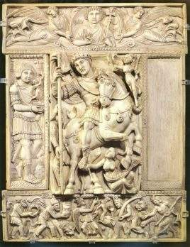
四、查理曼帝国
6世纪，教会利用 《圣经》 中农牧产品的1/10“属于上帝”的说法，开始向基督教信徒征收此税。
779年，法兰克国王查理大帝规定：缴纳什一税是每个法兰克王国居民对教会的义务……（所征实物）分为大什一税 (粮食)、小什一税 (蔬菜、水果)、血什一税(牲畜) 等，纳税人收入的1/10要贡献给教会，负担主要落在农民身上。
查理继续实行鼓励基督教发展的政策，把王国划分为很多教区，命令每个教区的人民把每年收入的1/10贡献给教会称为“什一税”。教会因此变得富有起来，势力也越来越大。

Slide 16
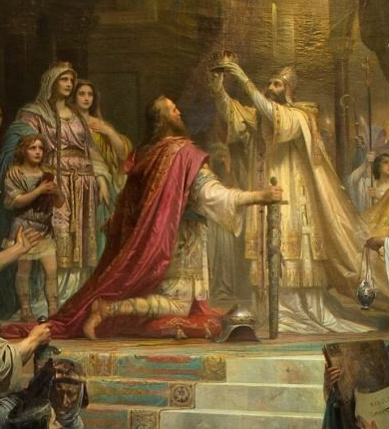
四、查理曼帝国
1世纪
耶稣创立基督教
800年的圣诞节，教皇在罗马为查理举行了加冕礼，称查理为“罗马人的皇帝”。因此，查理被称为“查理大帝”（Charles The Great）或“查理曼”。
他统治时期的法兰克王国，史称“查理曼帝国”（Charlemagne Empire）。
392年
基督教成为
罗马国教
西罗马帝国灭亡
476年
克洛维建立法兰克王国
481年
496年
克洛维皈依基督教
8世纪前期
封君封臣制建立
800年
查理曼帝国建立
继西罗马帝国之后，“皇帝”的尊号在西欧再次复活。教皇赋予皇帝以神圣合法性，皇帝则为教皇提供政治和军事支持。
封建制度在欧洲普及
11世纪

Slide 17
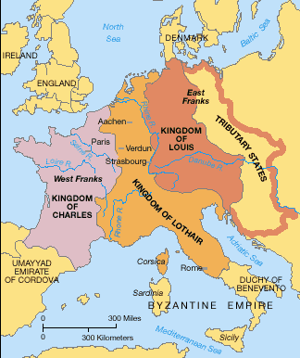
四、查理曼帝国
1世纪
耶稣创立基督教
814年，查理曼去世，强盛一时的帝国很快走向分裂。
843年，查理曼的三个孙子缔结条约，将帝国一分为三，形成以后德意志、法兰西和意大利三个国家的锥形。
基督教成为
罗马国教
392年
西罗马帝国灭亡
476年
克洛维建立法兰克王国
481年
496年
克洛维皈依基督教
查理曼去世后，其子路易即位，因其昏庸被子嗣逼迫退位。路易去世后，长子罗退尔继位，弟弟路易、查理挑起内战,三兄弟签订《凡尔登条约》，法兰克王国一分为三。
8世纪前期
封君封臣制建立
800年
查理曼帝国建立
814年
查理曼去世
843年
查理曼帝国一分为三
封建制度在欧洲普及
11世纪

Slide 18
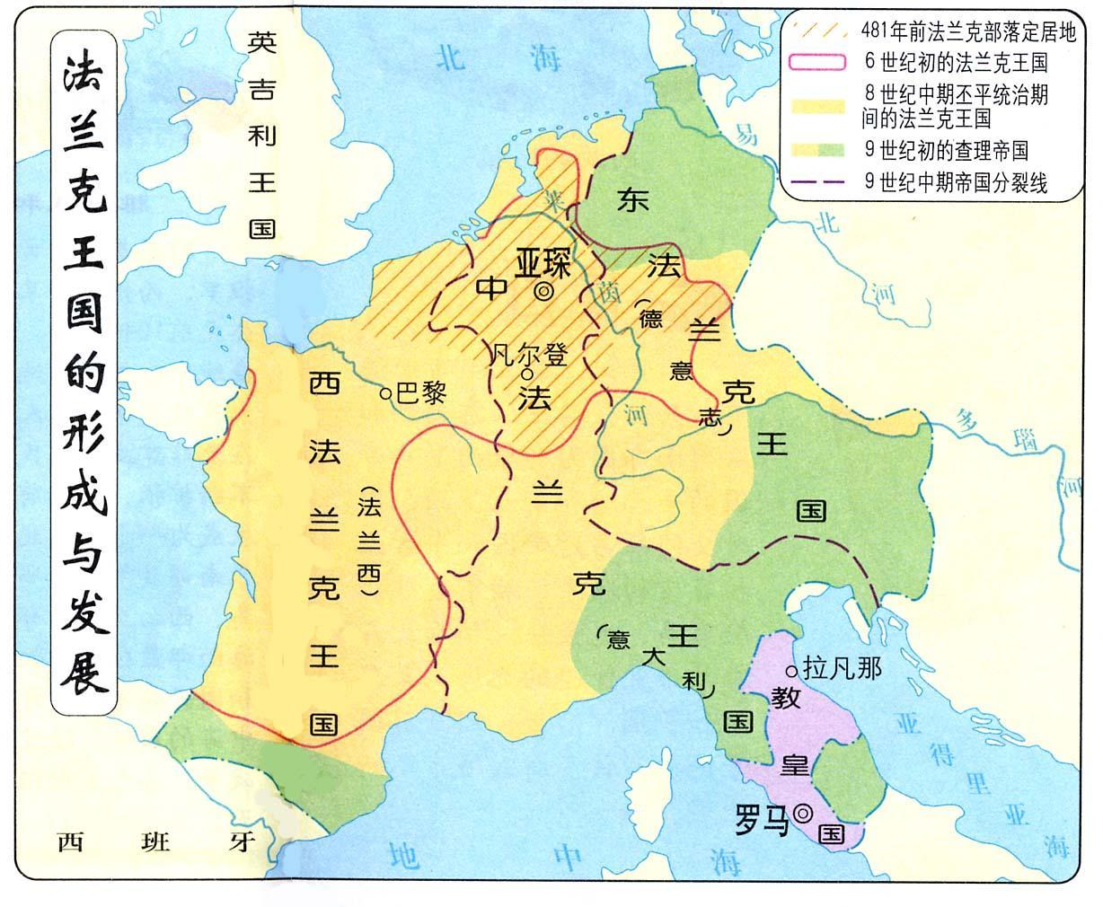
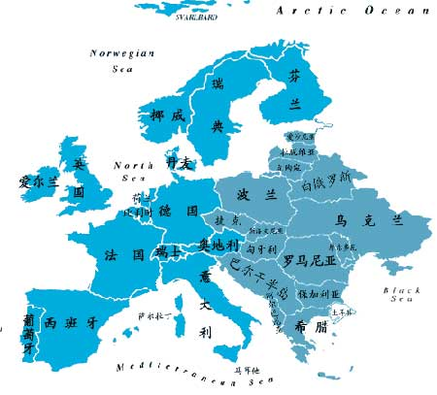

Slide 19
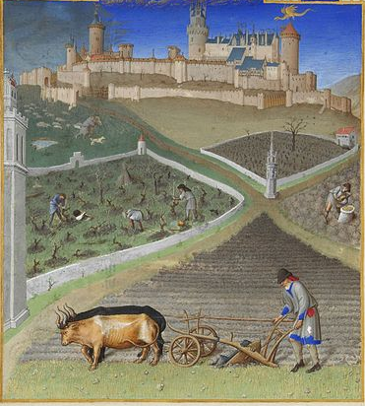
思考：法兰克王国的兴衰伴随着与罗马基督教会的合作关系，基督教在这一过程中在西欧呈现出了怎样的态势？
材料一：天主教会拥有大量田产。此外，教民按照教会当局的规定或法律的要求，捐纳本人收入的十分之一（什一税）供宗教事业之用，主要用于神职人员薪俸、教堂日常经费以及赈济。
经济上：占有大量土地 什一税——有财

Slide 20
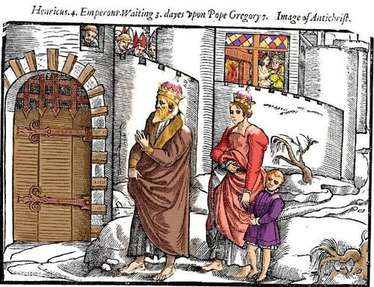
思考：法兰克王国的兴衰伴随着与罗马基督教会的合作关系，基督教在这一过程中在西欧呈现出了怎样的态势？
材料二：德皇亨利四世召开宗教会议，宣布废黜教皇。教皇随即宣布开除亨利四世教籍，并策动德国贵族反叛。最后，亨利四世向教皇请求宽恕，他赤足披毡在城堡外的雪地里等候了三天，方得进见。
卡诺莎悔罪
政治上：凌驾于各国君主之上——有权

Slide 21
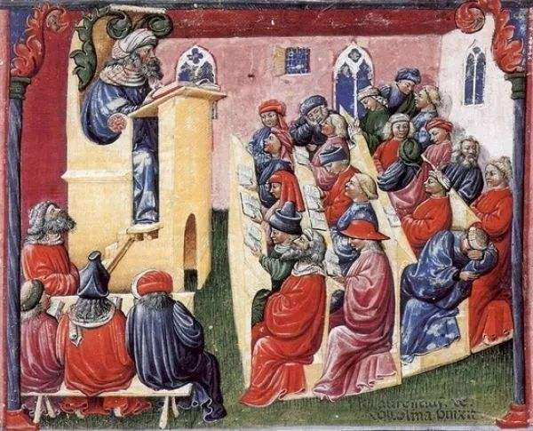
思考：法兰克王国的兴衰伴随着与罗马基督教会的合作关系，基督教在这一过程中在西欧呈现出了怎样的态势？
材料三：西欧中古时期，广大民众普遍没有文化，不少上层贵族也目不识丁，由教士垄断了文化教育。教皇宣称“不学无术是信仰虔诚之母”，强调知识服从信仰，社会上占统治地位的思想是天主教神学。
思想文化上：控制西欧思想文化——有势
综上所述，基督教在中世纪欧洲封建社会不仅垄断了思想文化领域，而且具有雄厚的经济地位和相当大的政治权力。

Slide 22
知识结构
一、基督教的兴起
基督教地位不断提高
基督教的建立
基督教的兴盛发展
基督教的兴起和法兰克王国
二、法兰克王国
法兰克王国皈依基督教
法兰克王国的扩张
三、封君与封臣
封君封臣制的产生
封君与封臣的权利义务
西欧封建政治的特点
四、查理曼帝国
查理鼓励基督教发展
帝国的兴盛和瓦解

